Slide 1



wspomnień czar
Działalność w 2016 roku
Izabela Szmaglinska,
Zastępca Dyrektora MGOPS w Więcborku

Slide 2

INFORMACJE OGÓLNE
Gmina Więcbork

Slide 3
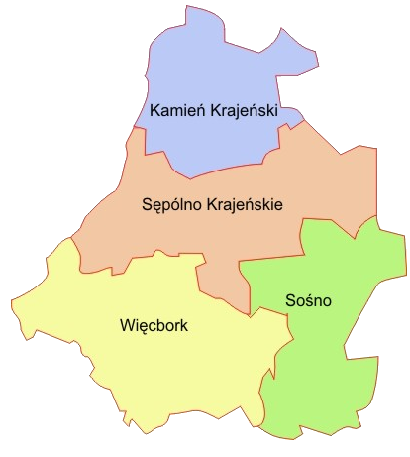
[CHARAKTERYSTYKA]
22 sołectwa
36 miejscowości
jeden z najmniejszych powiatów pod względem liczby ludności w województwie (17/19);
dwukrotnie wyższa stopa bezrobocia niż w kraju (kraj: 8,3%, województwo: 12,1%, powiat: 17,5%);
Liczba osób bezrobotnych w gminie – 786 osób
dane: GUS, LBD za 2015
PUP Sępólno Kraj, WUP Toruń
7.017 osób
(17%*)
16.053 osób
(39%*)
5.074 osób
(12%*)
13.357 osób (32%*)
Liczba mieszkańców powiatu: 41.501 (2016)
*% mieszkańców powiatu

Slide 4
INFORMACJE OGÓLNE
OPS Więcbork

Slide 5
[OPS W WIĘCBORKU – PODSTAWOWE ZADANIA]
ZADANIA Z ZAKRESU
POMOCY SPOŁECZNEJ I INTEGRACJI SPOŁECZNEJ
przyznawanie i wypłacanie świadczeń
prowadzenie i rozwój niezbędnej infrastruktury socjalnej
świadczenie pracy socjalnej
analiza i ocena zjawisk rodzących zapotrzebowanie na świadczenia z pomocy społecznej
aktywizowanie mieszkańców gminy (działania środowiskowe, aktywna integracja)

Slide 6

[OPS W WIĘCBORKU – DODATKOWE ZADANIA]
DODATKOWE ZADANIA
świadczenia rodzinne i fundusz alimentacyjny (w tym Rządowy Program Rodzina 500+)
wsparcie rodziny z trudnościami opiekuńczo-wychowawczymi
przeciwdziałanie przemocy w rodzinie
profilaktyka i rozwiązywania problemów alkoholowych oraz innych uzależnień
prace społecznie użytecznych

Slide 7
[OPS W WIĘCBORKU - JEDNOSTKI/PODMIOTY PODLEGŁE]
OŚRODEK
Klub Seniora
42 osoby
101 spotkań
Mieszkanie Chronione
2 osoby
(funkcjonujące do 01.07.2016)
Klub Samopomocy DOMEK
20 osób
131 spotkań
Świetlica
Środo UŚMIECH
199 dzieci
Punkt Interwencji Kryzysowej
101 osób
Środow. Dom
Samopomocy
35 osób
Klub Integracji Społecznej
Edycja 10 os.
Zespół Interdyscypli.
21 osób
GKRPA
12 osób

Slide 8
REALIZACJA ZADAŃ Z ZAKRESU
POMOCY I INTEGRACJI SPOŁECZNEJ

Slide 9
[WYBRANE ZAGADNIENIA POMOCY I INTEGRACJI SPOŁECZNEJ
NA TLE POWIATU SĘPOLEŃSKIEGO]
Budżet OPS (w zł), bez kwoty przeznaczonej na realizację Rządowego Programu Rodzina 500+
Liczba pracowników OPS
5.041.883
(14,46%*)
20
13.843.509
(39,71%*)
60
19
4.459.283
(12,79%*)
69
11.520.463
(33,04%*)
Budżet powiatu: 34.865.138 (2016)
*% budżetu powiatu
Źródło: OZPS za 2016, dostęp www.cas.mpips.gov.pl:8443/CAS/signin.do

Slide 10
[WYBRANE ZAGADNIENIA POMOCY I INTEGRACJI SPOŁECZNEJ
NA TLE POWIATU SĘPOLEŃSKIEGO]
Liczba osób korzystających w ramach UPS.
Liczba osób w wieku poprodukcyjnym korzystających z pomocy OPS
578
253
937
323
349
1.647
143
373
Źródło: OZPS za 2016, dostęp www.cas.mpips.gov.pl:8443/CAS/signin.do

Slide 11
[WYBRANE ZAGADNIENIA POMOCY I INTEGRACJI SPOŁECZNEJ
NA TLE POWIATU SĘPOLEŃSKIEGO]
Liczba rodzin korzystających ze świadczeń w ramach UPS.
Liczbę rodzin korzystających ze świadczeń pieniężnych/niepieniężnych w ramach UPS
251
153/194
379
315/166
228
472
137/138
343/281
Źródło: OZPS za 2016, dostęp www.cas.mpips.gov.pl:8443/CAS/signin.do

Slide 12
[WYBRANE ZAGADNIENIA POMOCY I INTEGRACJI SPOŁECZNEJ
NA TLE POWIATU SĘPOLEŃSKIEGO]
Powody ubiegania się o pomoc społeczną UBÓSTWO
Powody ubiegania się o pomoc społeczną BEZROBOCIE
57%
60%
60%
61%
21%
51%
58%
49%
*% rodzin korzystających z danego powodu w stosunku do ogółu rodzin korzystających z pomocy w danej gminie
Źródło: OZPS za 2016, dostęp www.cas.mpips.gov.pl:8443/CAS/signin.do

Slide 13
[WYBRANE ZAGADNIENIA POMOCY I INTEGRACJI SPOŁECZNEJ
NA TLE POWIATU SĘPOLEŃSKIEGO]
Powody ubiegania się o pomoc społeczną NIEPEŁNOSPRAWNOŚĆ
Powody ubiegania się o pomoc społeczną DŁUGOTRWAŁA CHOROBA
39%
61%
50%
66%
18%
56%
20%
73%
*% rodzin korzystających z danego powodu w stosunku do ogółu rodzin korzystających z pomocy w danej gminie
Źródło: OZPS za 2016, dostęp www.cas.mpips.gov.pl:8443/CAS/signin.do

Slide 14
[WYBRANE ZAGADNIENIA POMOCY I INTEGRACJI SPOŁECZNEJ
NA TLE POWIATU SĘPOLEŃSKIEGO]
Powody ubiegania się o pomoc społeczną BEZRADNOŚĆ W SPRAWACH OP-WYCH
Powody ubiegania się o pomoc społeczną
PRZEMOC W RODZINIE
12%
1%
15%
7%
0%
0%
22%
4%
*% rodzin korzystających z danego powodu w stosunku do ogółu rodzin korzystających z pomocy w danej gminie
Źródło: OZPS za 2016, dostęp www.cas.mpips.gov.pl:8443/CAS/signin.do

Slide 15
[WYBRANE ZAGADNIENIA POMOCY I INTEGRACJI SPOŁECZNEJ
NA TLE POWIATU SĘPOLEŃSKIEGO]
Powody ubiegania się o pomoc społeczną ALKOHOLIZM
Powody ubiegania się o pomoc społeczną NARKOMANIA
12%
0%
22%
1%
1%
0%
18%
0%
*% rodzin korzystających z danego powodu w stosunku do ogółu rodzin korzystających z pomocy w danej gminie
Źródło: OZPS za 2016, dostęp www.cas.mpips.gov.pl:8443/CAS/signin.do

Slide 16
[WYBRANE ZAGADNIENIA POMOCY I INTEGRACJI SPOŁECZNEJ
NA TLE POWIATU SĘPOLEŃSKIEGO]
Powody ubiegania się o pomoc społeczną BEZDOMNOŚĆ – liczba osób
Powody ubiegania się o pomoc społeczną
ZAKŁAD KARNY – liczba osób
2%
1%
12%
4%
1%
0%
4%
4%
Źródło: OZPS za 2016, dostęp www.cas.mpips.gov.pl:8443/CAS/signin.do

Slide 17
[WYBRANE ZAGADNIENIA POMOCY I INTEGRACJI SPOŁECZNEJ
NA TLE POWIATU SĘPOLEŃSKIEGO]
Liczba osób korzystających z USŁUG OPIEKUŃCZYCH
Kwota świadczeń (w zł)
152 903
5 osób
16 zł
31
70
304 419
21 osób
13zł
30
141 394
7 osób,
14 zł
65
425 493
15 osób
19,63zł
Źródło: OZPS za 2016, dostęp www.cas.mpips.gov.pl:8443/CAS/signin.do

Slide 18
[WYBRANE ZAGADNIENIA POMOCY I INTEGRACJI SPOŁECZNEJ
NA TLE POWIATU SĘPOLEŃSKIEGO]
Liczba osób korzystających ze
SPECJALISTYCZNYCH USŁUG OPIEKUŃCZYCH
– liczba rodzin
Kwota świadczeń (w zł)
11
20.060
11
42.329
7
92.768
66.807
21
Źródło: OZPS za 2016, dostęp www.cas.mpips.gov.pl:8443/CAS/signin.do

Slide 19
[WYBRANE ZAGADNIENIA POMOCY I INTEGRACJI SPOŁECZNEJ
NA TLE POWIATU SĘPOLEŃSKIEGO]
ŚWIADCZENIE PIELĘGNACYJNE – roczna liczba wypłaconych świadczeń/ liczba średniomiesięczna
ŚWIADCZENIE PIELĘGNACYJNE
– kwota świadczeń (w zł)
319/26
413.443
725/60
939.118
550.400
425/35
588/49
760.306
Źródło: OZPS za 2016, dostęp www.cas.mpips.gov.pl:8443/CAS/signin.do

Slide 20
[WYBRANE ZAGADNIENIA POMOCY I INTEGRACJI SPOŁECZNEJ
NA TLE POWIATU SĘPOLEŃSKIEGO]
SPECJALNY ZASIŁEK OPIEKUŃCZY–
roczna liczba wypłaconych świadczeń
SPECJALNY ZASIŁEK OPIEKUŃCZY
– kwota świadczeń (w zł)
14.040
27
520
268.272
84.207
163
100
50.918
Źródło: OZPS za 2016, dostęp www.cas.mpips.gov.pl:8443/CAS/signin.do

Slide 21
[WYBRANE ZAGADNIENIA POMOCY I INTEGRACJI SPOŁECZNEJ
NA TLE POWIATU SĘPOLEŃSKIEGO]
DODATKI MIESZKANIOWE – liczba korzystających
DODATKI ENERGETYCZNE – liczba korzystających
57
3
240
69
74
13
400
49
Źródło: OZPS za 2016, dostęp www.cas.mpips.gov.pl:8443/CAS/signin.do

Slide 22
[WYBRANE ZAGADNIENIA POMOCY I INTEGRACJI SPOŁECZNEJ
NA TLE POWIATU SĘPOLEŃSKIEGO]
STYPENDIA SOCJALNE – liczba korzystających
PRACE SPOŁECZNIE UŻYTECZNE
– liczba korzystających
425
22
450
43
275
23
616
49
Źródło: OZPS za 2016, dostęp www.cas.mpips.gov.pl:8443/CAS/signin.do

Slide 23
zapraszam do obejrzenia klipu filmowego
„Działalność OPS w Więcborku w 2016 r.”

Slide 24
IFORMACJE OGÓLNE
Klub Seniora w gminie Więcbork

Slide 25
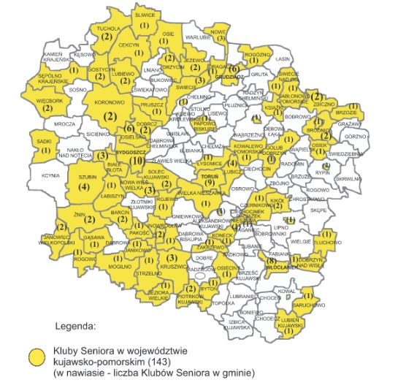
[KLUBY SENIORA
WOJEWÓDZTWO KUJAWSKO-POMORSKIE]
źródło: Informator dla Seniora, Biblioteczka Regionalnego Ośrodka Polityki Społecznej w Toruniu, Toruń 2012.

Slide 26
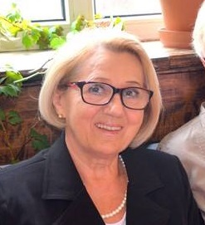
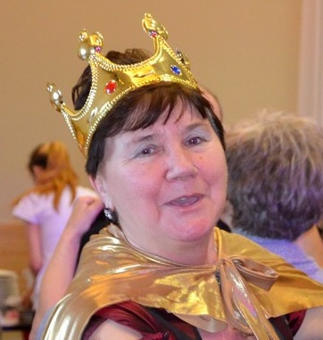
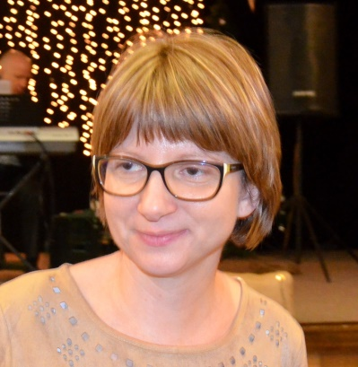

[KLUB SENIORA -SCHEMAT FUNKCJONOWANIA]
Klub Seniora
42 osoby
Przewodnicząca Klub Seniora
Urszula Hlinka
Kronikarka
Klub Seniora
Teresa Górniak
Koordynatorka Klubu OPS
Barbara Patyna
Wolontariusze
AMICUS, EVS

Slide 27




[PODMIOTY ZAANGAŻOWANE W ROZWÓJ KLUBU SENIORA]

Slide 28
[OBSZARY DZIAŁALNOŚCI KLUBU SENIORA]
EDUKACJA
Spotkania z polonistą, psychologiem, trenerem samoobrony, podróżnikami, ludźmi z pasją i ciekawym hobby
HOBBY, PASJE i ZAINTERESOWANIA
Warsztaty rękodzieła (wystawy prac podczas lokalnych uroczystości)
Warsztaty ceramiczne
KULTURA
Spotkania Opłatkowe
SPORT I REKREACJA
Zajęcia fitness (aerobic)
Spacery nordic walking
Spotkania/ Wyjazdy integracyjne
Pikniki rekreacyjne
Spotkania/ Wyjazdy edukacyjne
Spotkania dyskusyjne, okolicznościowe, animacyjne, wyjazdy kulturalne
Udział w koncertach, lokalnych wydarzeniach/spotkaniach kulturalnych (opera, teatr, kino)
Warsztaty kulinarne (wspólne konsumpcje)
Warsztaty teatralne (od 2013 roku grupa funkcjonuje w Ośrodku Kultury w Więcborku

Slide 29

[FINANSOWANIE DZIAŁALNOŚCI KLUBU SENIORA]
ŚRODKI WŁASNE GMINY WIĘCBORK,
PRZEKAZANE DO BUDŻETU OPS
(działania aktywizujące społeczność lokalną)
ŚRODKI POZYSKANE PRZEZ SAS, w ramach dotacji/grantów:
1. Zarząd Województwa Kujawsko-Pomorskiego
2. Burmistrz Więcborka;
3. PFRON
Udział w zajęciach jest BEZPŁATNY

Slide 30
[CO SIĘ DZIAŁO W 2016 ROKU - KOSZTY ORGANIZACJI SPOTKAŃ]
Źródło: dane własne OPS w Więcborku.

Slide 31
[CO SIĘ DZIAŁO W 2016 ROKU - MGOPS W WIĘCBORKU]
8 warsztatów muzycznych; osoba prowadząca I.Ciszewski, muzyk (maj-grudzień),
8 warsztatów literackich; osoba prowadząca B.Wojtasik, polonistka (czerwiec-grudzień),
5 warsztatów z psychologiem; osoba prowadząca M.Nowicka (czerwiec-listopad),
5 spotkań informacyjnych z zakresu rehabilitacji; osoba prowadząca N.Dąbrowska-Frąckowiak (VI-IX),
8 zajęć fitness; osoba prowadząca A.Suchomski, rehabilitant (czerwiec-grudzień),
1 spotkanie opłatkowe (na spotkanie zaproszono nie tylko uczestników Klubu Seniora ale również inne osoby samotnych, niepełnosprawnych które z różnych przyczyn spędzają święta w samotności – łącznie wysłano 120 zaproszeń),
1 spotkania edukacyjne nt. transplantologii, osoba prowadząca M.Rejdych, pacjentka (czerwiec),
1 spotkanie prezentujące działalność Klubu w 2015 roku, osoba prowadząca I.Szmaglinska (luty),

Slide 32
[CO SIĘ DZIAŁO W 2016 ROKU - MGOPS W WIĘCBORKU]
3 spotkania okolicznościowe (Dzień babci i Dziadka; Dzień Kobiet i Mężczyzn; Walentynki),
3 spotkania muzyczno-poetyckie: występ zespołu muzycznego EFFATHA, występ członkiń zespołu ludowego „Lutowianie”, wieczór poetycki w więcborskim Liceum Ogólnokształcącym,
7 warsztatów rękodzielniczych i spotkań integracyjnych w Świetlicy Środowiskowej UŚMIECH,
2 spotkania integracyjne w ŚDS w Więcborku, osoba prowadząca I.Ciszewski, występ Aktorów ze Sceny Krakowskiej (lipiec),
1 zabawa taneczna przedstawicieli lokalnych Klubów z Tucholi, Mroczy i Więcborka (koszty udziału w zabawie uczestnicy ponieśli we własnym zakresie),
4 warsztaty komputerowe; osoba prowadząca P. Węgrzyn (listopad-grudzień),
5 spotkań informacyjno-organizacyjnych dla klubowiczów,
jednocześnie członkinie Klubu Seniora pomagały podczas 2 przedsięwzięć lokalnych, tj. V Biegu Pamięci Karolewo-Więcbork oraz Jarmarku Mikołajkowym obsługując stoiska z poczęstunkiem,

Slide 33
[CO SIĘ DZIAŁO W 2016 ROKU - MGOPS W WIĘCBORKU]
Dodatkowo zorganizowano 9 wyjazdów grupowych dla klubowiczów, podczas których uczestniczyli w:
Zabawie Karnawałowej organizowanej przez Klub Seniora JESIEŃ w Tucholi (koszty transportu uczestnicy ponieśli we własnym zakresie),
Majówce zorganizowanej przez Dom Pomocy Społecznej w Suchorączku,
XVII Ogólnopolskim Przeglądzie Artystycznym Ruchu Seniorów „Ars 2016”,
Przemarszu Kapeluszowym w Bydgoszczy,
I Przemarszu Kapeluszowym organizowanym przez Dom Pomocy Społecznej w Kamieniu Krajeńskim (koszty transportu uczestnicy ponieśli we własnym zakresie),
Wyjeździe do Sanktuarium Maryjnego w Licheniu,
Wycieczce do Muzeum w Biskupinie (koszty transportu uczestnicy ponieśli we własnym zakresie),
Zabawie Andrzejkowej organizowanej przez Dom Pomocy Społecznej w Suchorączku,
Koncercie Charytatywnym dla Kingi w Tucholi podczas którego wystąpił Zbigniew Wodecki (koszty transportu i bilety uczestnicy ponieśli we własnym zakresie).

Slide 34
[CO SIĘ DZIAŁO W 2016 ROKU - SAS W WIĘCBORKU]
W 2016 r. przygotowano 28 różnorodnych dni aktywności, zorganizowanych ,w ramach 3 przedsięwzięć, sfinansowanych:
BURMISTRZA WIĘCBORKA – w ramach konkursu ofert na wykonanie zadań publicznych w zakresie kultury, kultury fizycznej, sportu i rekreacji, 20 seniorów aktywnie brało udział w 8 spacerach Nordic Walking,
POWIAT SĘPOLEŃSKI, ze środków PFRON – w ramach zadania zorganizowano 8 spotkań o charakterze edukacyjno-kulturalnym,
WOJEWÓDZTWO KUJAWSKO-POMORSKIE – konkurs ofert pn. „Wspieranie aktywizacji i integracji społecznej seniorów”. Przygotowano 12 warsztatowych spotkań rękodzielniczych zakończonych wernisażem zorganizowanym w Bibliotece Publicznej w Więcborku.

Slide 35
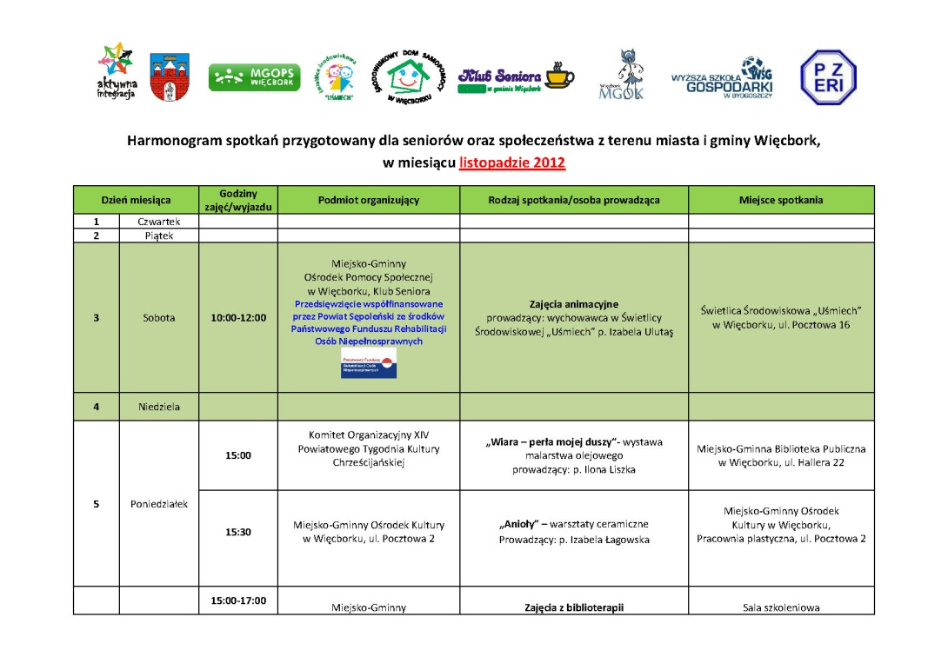
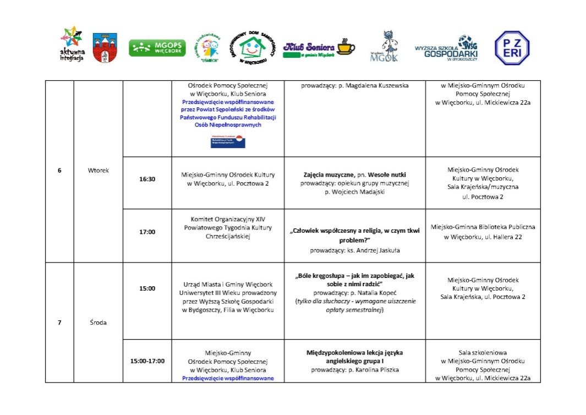
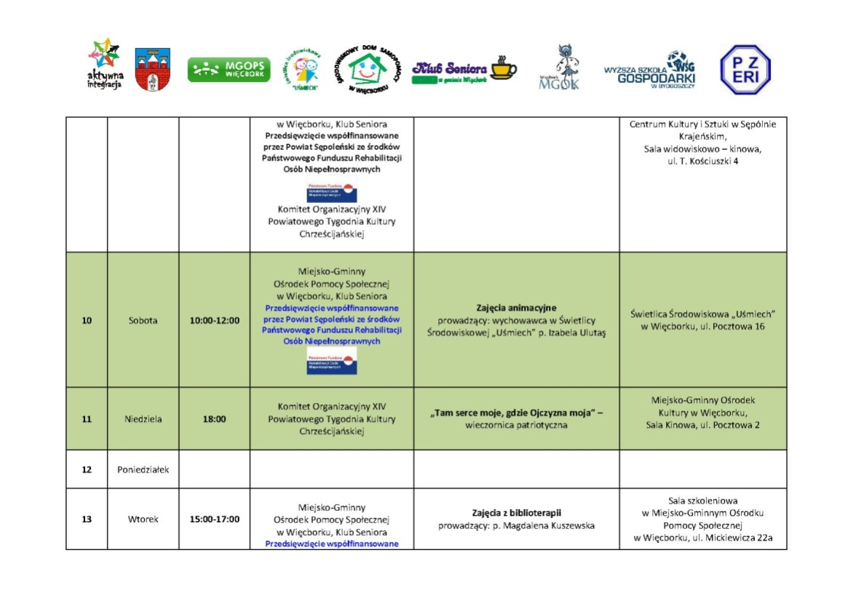
[HARMONOGRAM SPOTKAŃ]

Slide 36
[PLANY NA 2017 - SPOTKANIA OKOLICZNOŚCIOWE I WYJAZDY]
I Międzypokoleniowy Bal Karnawałowy, sala gimnastyczna LO w Więcborku (styczeń),
Bal Karnawałowy lokalnych Klubów Seniora w Tucholi (luty),
Bal Karnawałowy lokalnych Klubów w Mroczy (luty),
Spotkanie okolicznościowe „Dzień Kobiet i Mężczyzn z Kabaretem z Witkowa” (marzec),
Wyjazd na „Majówkę z mieszkańcami DPS w Suchorączku”, spotkanie okolicznościowe (maj),
Wycieczka turystyczna do Gdyni i Sopotu (Oceanarium w Gdyni, Molo w Sopocie) (czerwiec),
Wyjazd grupowy na IX Przemarsz Kapeluszowy w Bydgoszczy (czerwiec/lipiec),
Spotkanie integracyjno-kulturalne z klubowiczami z okolicznych Klubów Seniora (prezentacja kapeluszy z Przemarszu Kapeluszowego),
Wyjazd kulturalny do kina, Bydgoszcz (wrzesień),
Wyjazd integracyjny do kręgielni MISTRAL w Chojnicach (październik),
Wystawa kapeluszy z Przemarszu Kapeluszowego podczas spotkania pn. „Wieczór Seniora” (październik),
Kinoteka Seniora, cykliczne spotkania dyskusyjne, osoba prowadząca G.Stasiak (cyklicznie),

Slide 37
[PLANY NA 2017 - SPOTKANIA Z CIEKAWYMI LUDZMI]
Światowy Dzień Chorego, osoba prowadząca A. Kątny, Proboszcz (luty),
Bezpieczny Senior, osoba prowadząca A. Grochowski, policjant (luty),
Wspomnienia o księdzu Kaczkowskim, osoba prowadząca G. Stasiak, pracownik socjalny (luty),
Międzynarodowy Dzień Pisarza, osoba prowadząca M. Szweda-Czerwińska, poetka (marzec),
Spotkanie Wielkopostne, osoba prowadząca A. Kątny, Proboszcz (marzec),
Hobby-nasze zainteresowania, osoba prowadząca T. Siekierka, Prezes Stowarzyszenia Klub Morsa Kormorany (marzec),
Piramida zdrowego odżywiania, osoba prowadząca E. Estkowska, dyrektor SANEPIDu w Sępólnie Kr. (marzec),
Święto sołtysa, osoby prowadzące M. Cysewska, M. Łańska, J. Antczak, lokalni sołtysi (marzec),
Światowy Dzień Książki, osoba prowadząca p. M. Kołata, emerytka, była Dyrektor Biblioteki Publicznej w Więcborku (kwiecień),
Wspomnienia o Papieżu Janie Pawle II, osoba prowadząca Z. Świerczewska, Prezeska Stowarzyszenie Rodzin Katolickich w Diecezji Bydgoskiej (kwiecień),
Klub Seniora w gminie Więcbork – wspomnień czar 2016, osoba prowadząca, I. Szmaglinska, z-ca Dyrektora MGOPS w Więcborku (maj)
Spotkanie z farmaceutą, osoba prowadząca J. Lubińska, farmaceutka, Apteka Pod Wieżą, Więcbork, (maj)
Ogólnopolski Dzień Dogoterapii, (czerwiec)
Światowy Dzień Pierwszej Pomocy (wrzesień)

Slide 38
[Plany na 2017 - WARSZTATY I CYKLICZNE SPOTKANIA EDUKACYJNE]
8 warsztatów muzycznych, osoba prowadząca p. Ireneusz Ciszewski (od maja),
8 warsztatów literackich, osoba prowadząca p. Barbara Wojtasik (od czerwca),
5 spotkań z rehabilitantem, osoba prowadząca p. Natalia Dąbrowska-Frąckowiak (od kwietnia)
5 spotkań z psychologiem (od czerwca),
6 spacerów nordic walking (projekt, pn. „Nordic Walking po Krajnie”, współ. ze środków Burmistrza Więcborka), osoba prowadząca P. Węgrzyn (od maja),
6 warsztatów rękodzieła, przygotowania do Przemarszu Kapeluszowego w Bydgoszczy, (projekt, pn. „Dusza Kapelusza, współ. ze środków Marszałka Województwa), osoba prowadząca A. Cybulska (czerwiec),
6 tematycznych spotkań animacyjnych, osoba prowadząca J. Nowakowska (projekt, pn. „Klub Seniora w gminie Więcbork” współ. ze środków PFRON (od lipca)
4 spotkania z dietetykiem, osoba prowadząca A. Suchomski, (od lipca)

Slide 39
PROCES STARZENIA SIĘ LUDNOŚCI
*WYZWANIA, PLANY*

Slide 40
[NOWA SYTUACJA DEMOGRAFICZNA W POLSCE - WYZWANIA]
w 2050 roku liczba osób w wieku 65 lat i więcej będzie prawie dwukrotnie większa niż w 2013 roku, a procentowy udział tej grupy wieku w populacji wzrośnie z 14,7% w 2013 roku do 32,7% w 2050 roku.
postępować będzie także zjawisko tzw. podwójnego starzenia demograficznego polegające na zwiększaniu liczby i odsetka osób najstarszych;
w 2013 roku osób w wieku 80 lat i więcej było blisko 1,5 mln, a w 2050 roku będzie ich ponad 3,5 mln, a to oznacza, że o ile w 2013 roku osoby sędziwe stanowiły 3,9% ludności, to w 2050 roku będzie ich 10,4%
źródło: System wsparcia osób starszych w środowisku zamieszkania, praca zbiorowa pod redakcją Barbary Szatur-Jaworskiej i Piotra Błędowskiego, Raport Rzecznika Praw Obywatelskich, Warszawa 2016

Slide 41
[SYTUACJA DEMOGRAFICZNA OSÓB W WIEKU 60+
MIESZKAŃCY GMINY WIĘCBORK]
Źródło: dane USC w Więcborku, wg stanu na dzień 2017-05-04.

Slide 42
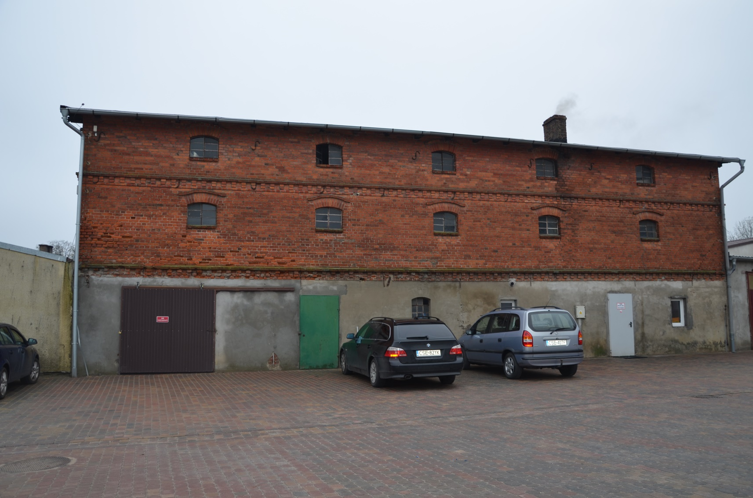
[NOWA SYTUACJA DEMOGRAFICZNA W POLSCE – PLANY GMINY WIĘCBORK]
Budynek gospodarczy obok UM w Więcborku, stan obecny

Slide 43
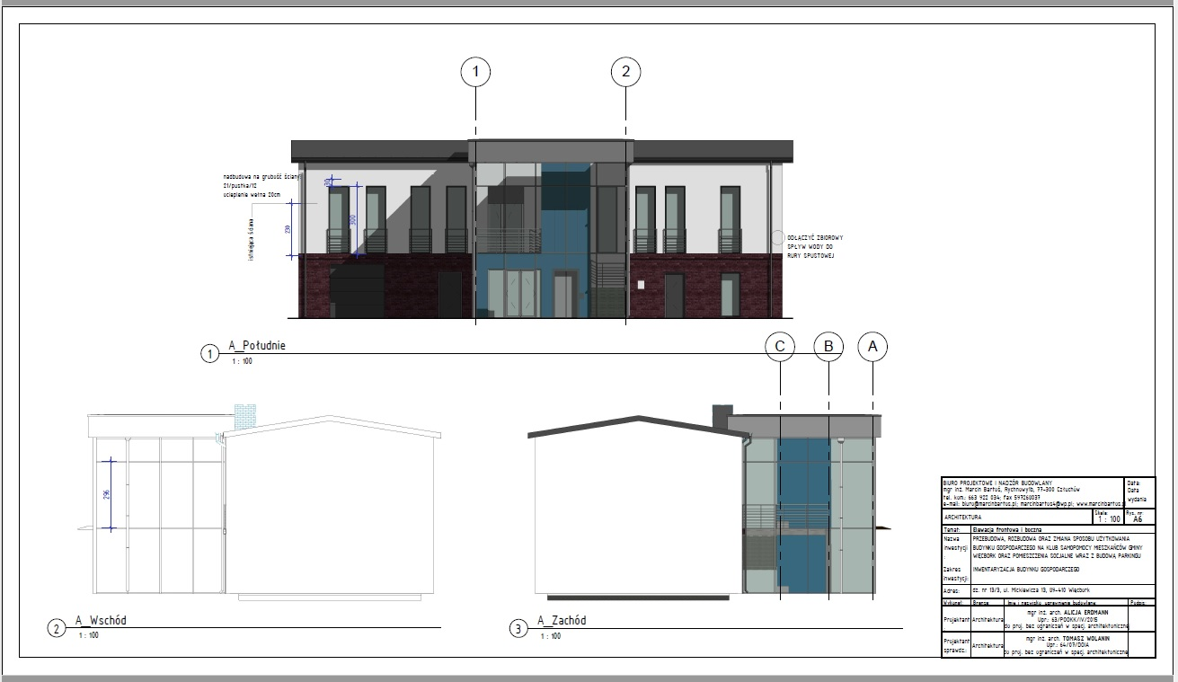


[NOWA SYTUACJA DEMOGRAFICZNA W POLSCE – PLANY GMINY WIĘCBORK]
Tytuł projektu partnerskiego: Przebudowa, rozbudowa oraz zmiana sposobu użytkowania budynku gospodarczego na klub samopomocy dla mieszkańców gminy Więcbork oraz pomieszczenia socjalne wraz z budową parkingu

Slide 44
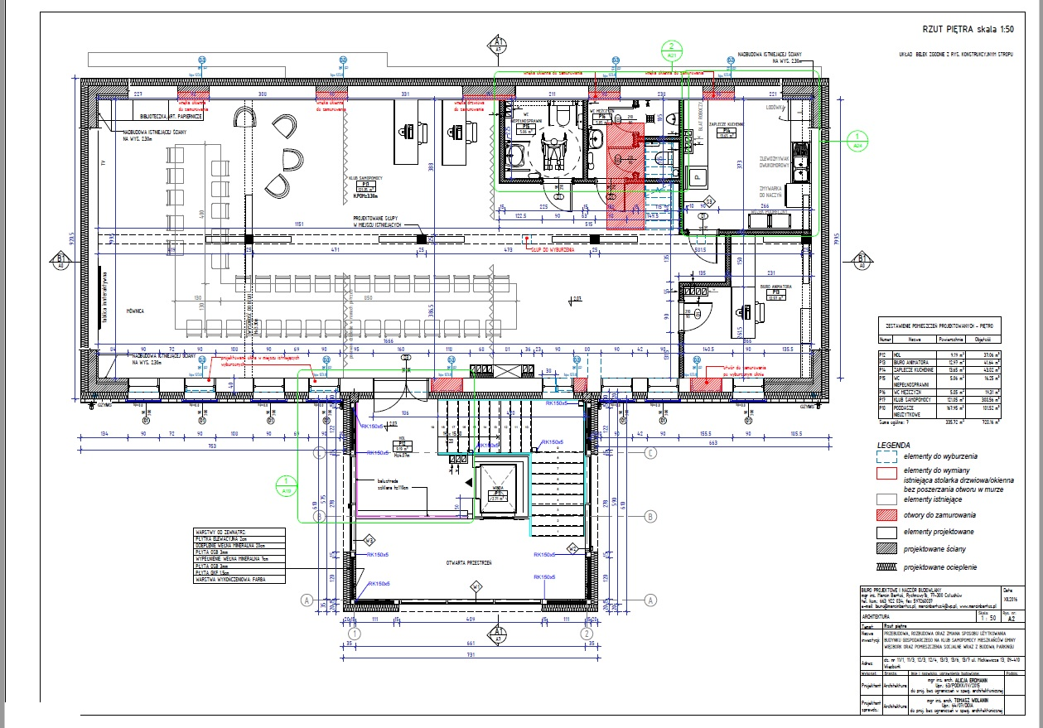
[NOWA SYTUACJA DEMOGRAFICZNA W POLSCE – PLANY GMINY WIĘCBORK]
Tytuł projektu partnerskiego: Przebudowa, rozbudowa oraz zmiana sposobu użytkowania budynku gospodarczego na klub samopomocy dla mieszkańców gminy Więcbork oraz pomieszczenia socjalne wraz z budową parkingu

Slide 45
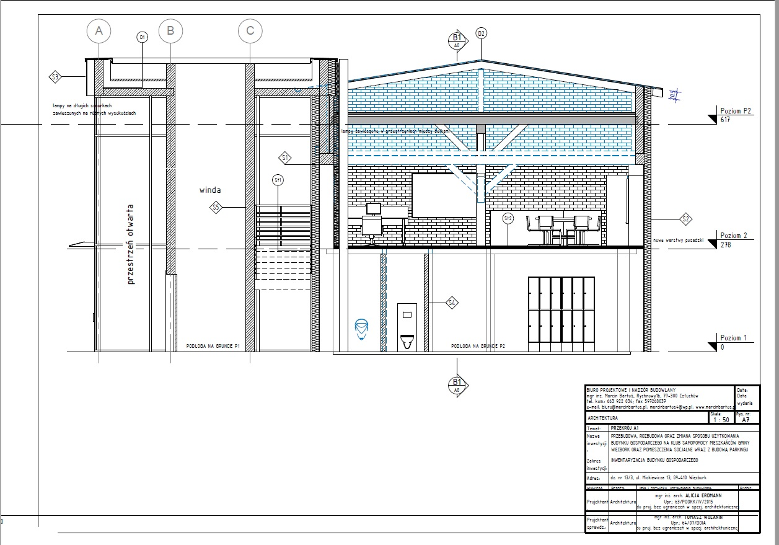
[NOWA SYTUACJA DEMOGRAFICZNA W POLSCE – PLANY GMINY WIĘCBORK]
Tytuł projektu: Przebudowa, rozbudowa oraz zmiana sposobu użytkowania budynku gospodarczego na klub samopomocy dla mieszkańców gminy Więcbork oraz pomieszczenia socjalne wraz z budową parkingu

Slide 46
PROMOCJA I INFORMACJA

Slide 47
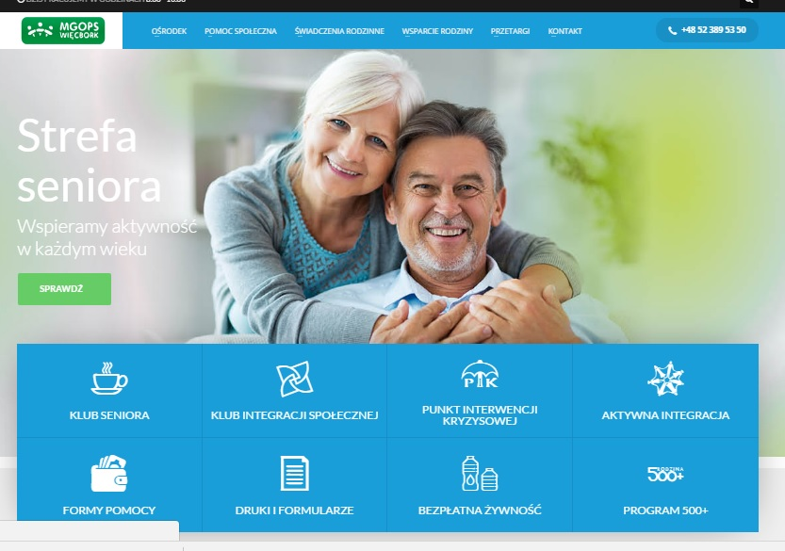
[PROMOCJA I INFORMACJA
na stronie internetowej: www.mgopswiecbork.pl]

Slide 48
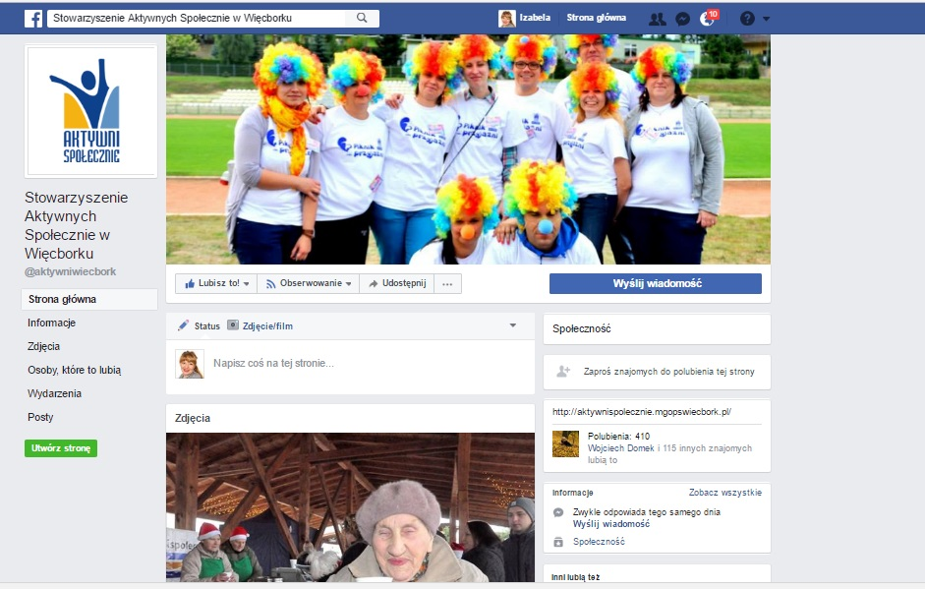
[PROMOCJA I INFORMACJA
na fanpage SAS]

Slide 49
zapraszam na pokaz
zdjęć pamiątkowych…
Dziękuję za uwagę ☺
Izabela Szmaglinska
Z-ca Dyrektora OPS w Więcborku
tel. 52 389 53 53
mobilny. 600 156 598

